Slide 1
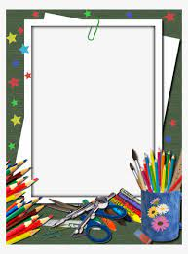
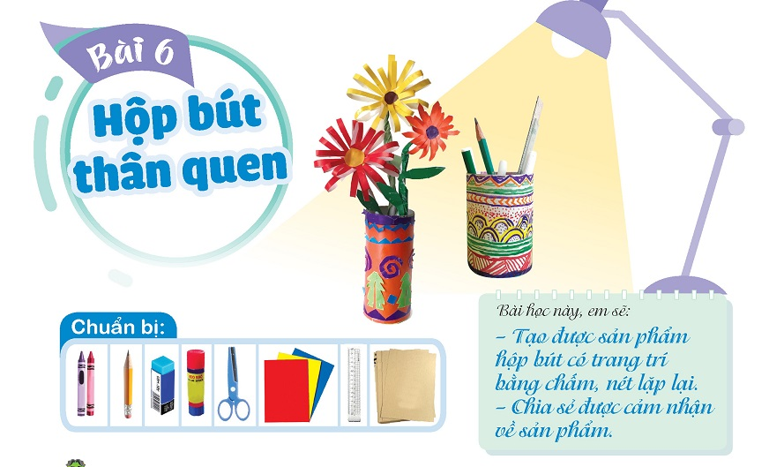
TIẾT 1

Slide 2
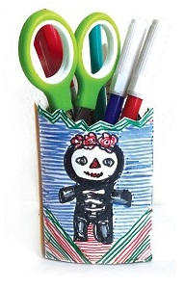
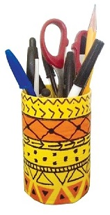
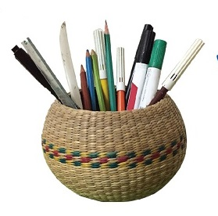
1. Quan sát, nhận biết

Slide 3
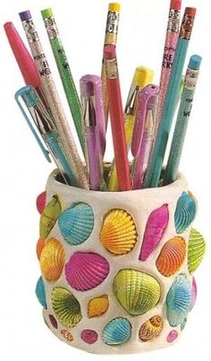
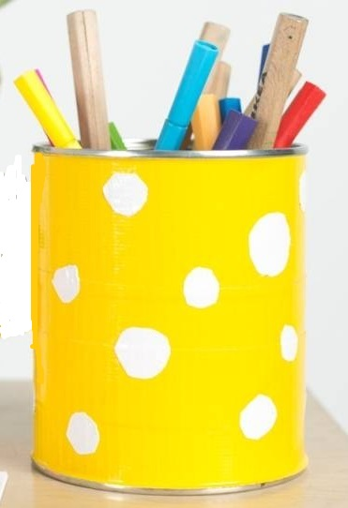
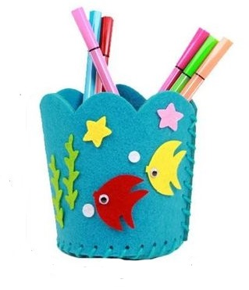
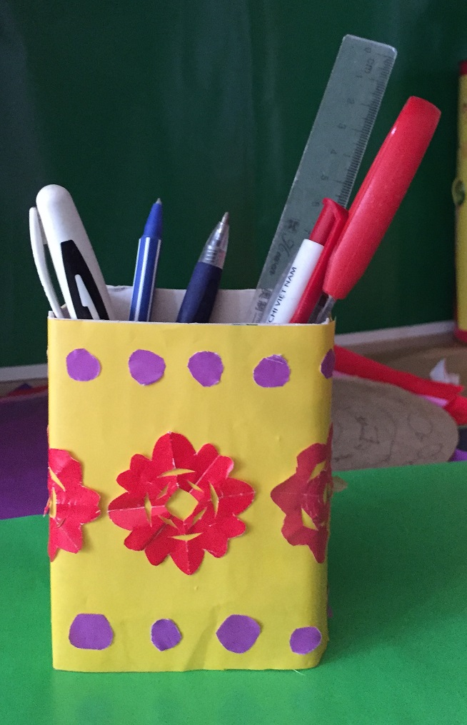
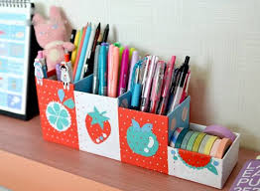
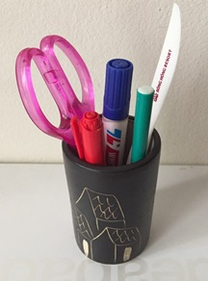
1
2
3
4

Slide 4
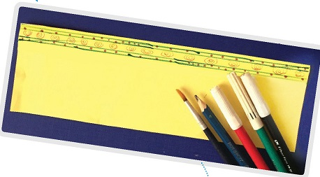
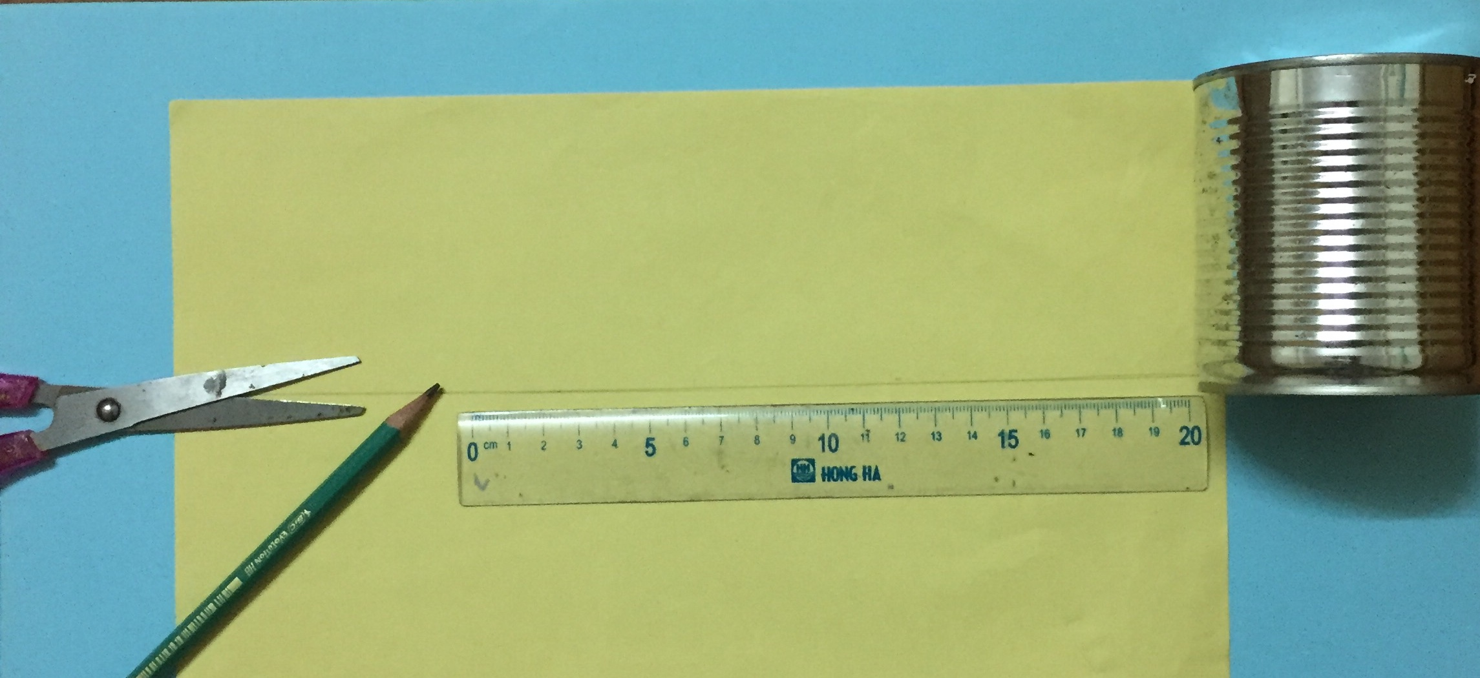
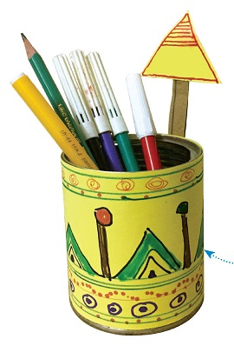
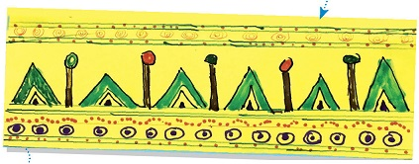
2. Thực hành, sáng tạo

Slide 5
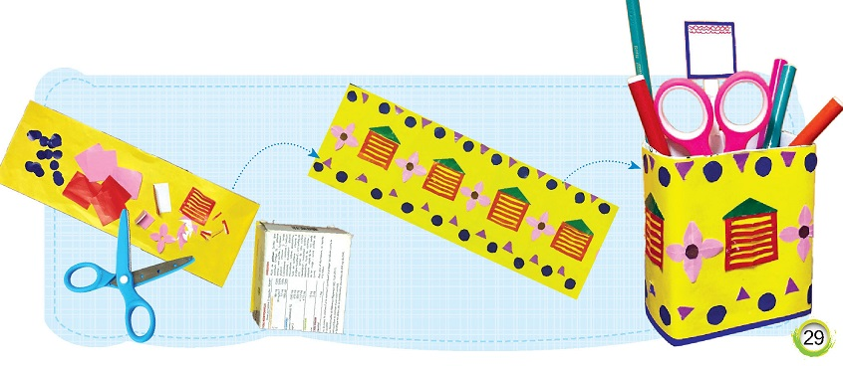
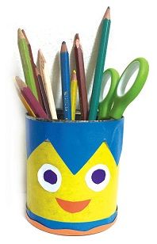
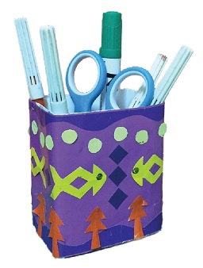

Slide 6
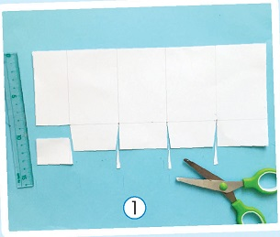
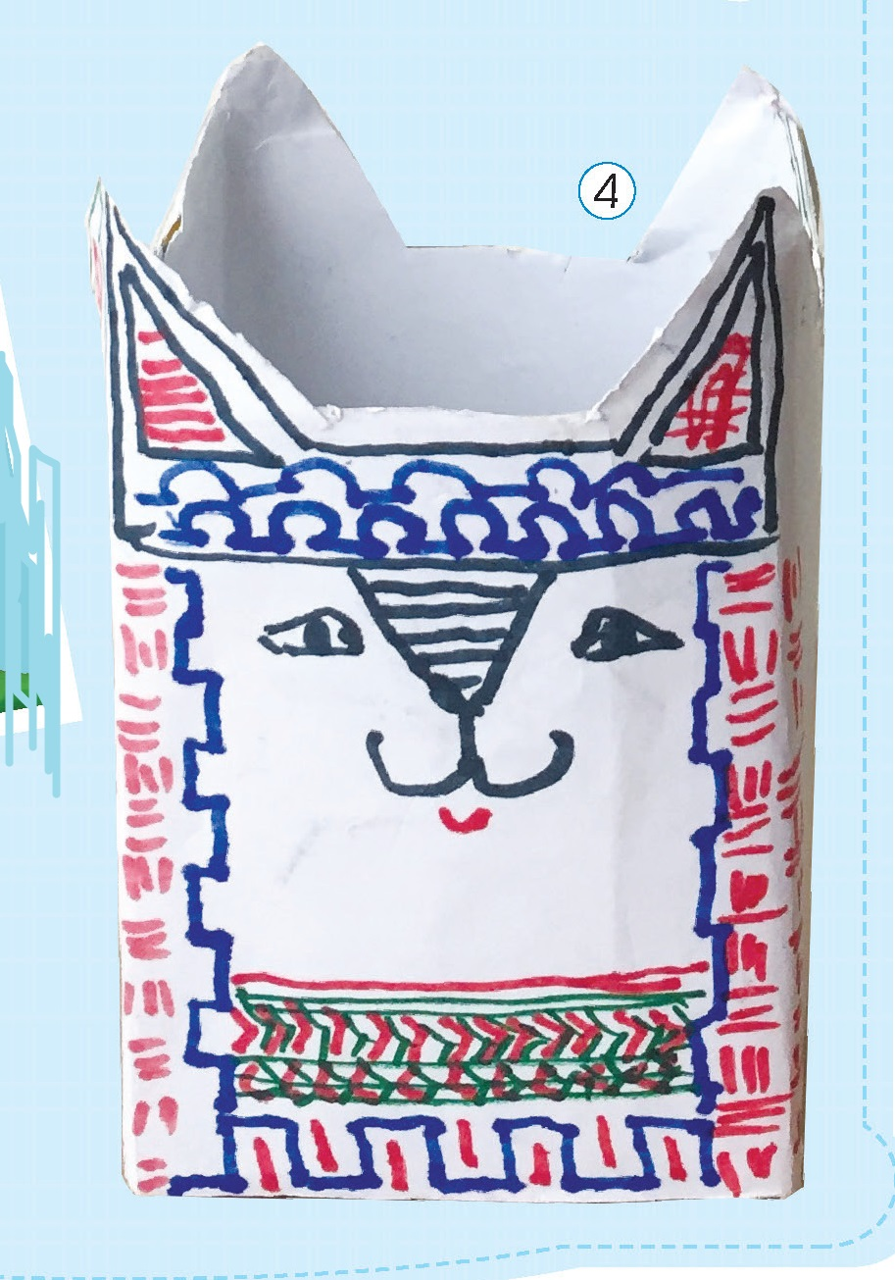
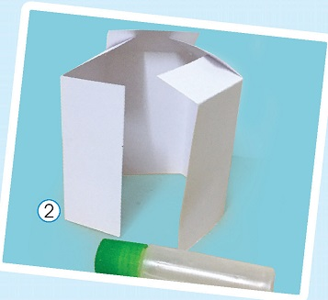
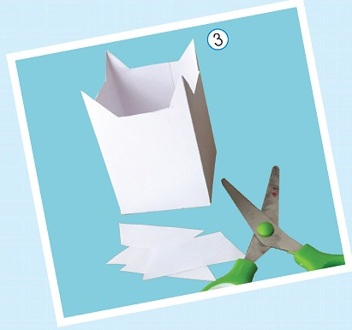

Slide 7
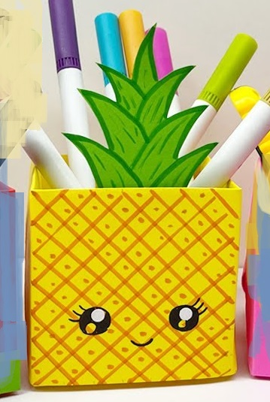
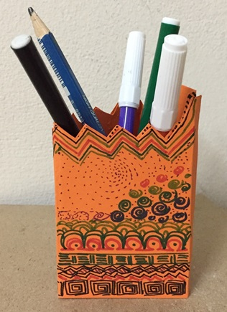
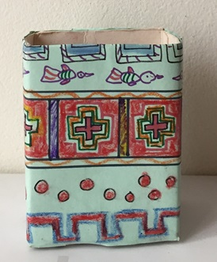

Slide 8
Nhiệm vụ của em:
Tạo hộp bút bằng vật liệu sẵn có (vỏ hộp giấy, vỏ lon sữa, bìa giấy, giấy màu…) và trang trí chấm, nét lặp lại theo ý thích.
- Tiết 1: Tạo hộp bút và vẽ hoặc cắt chấm, nét, hình để trang trí.
- Tiết 2: Hoàn thành sản phẩm
Quan sát bạn tạo sản phẩm và trao đổi, chia sẻ với bạn.

Slide 9
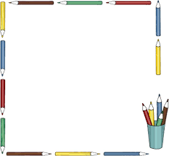
3. Cảm nhận, chia sẻ
Em tạo hộp bút bằng cách nào?
Hộp bút của em và các bạn đã tạo được có dạng hình khối gì?
Em muốn trang trí hộp bút bằng chấm, nét lặp lại như thế nào?

Slide 10
TIẾT 2

Slide 11
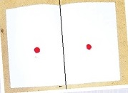
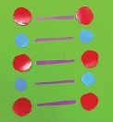
1. Quan sát, nhận biết
Lặp lại đối xứng
Lặp lại xen kẽ

Slide 12
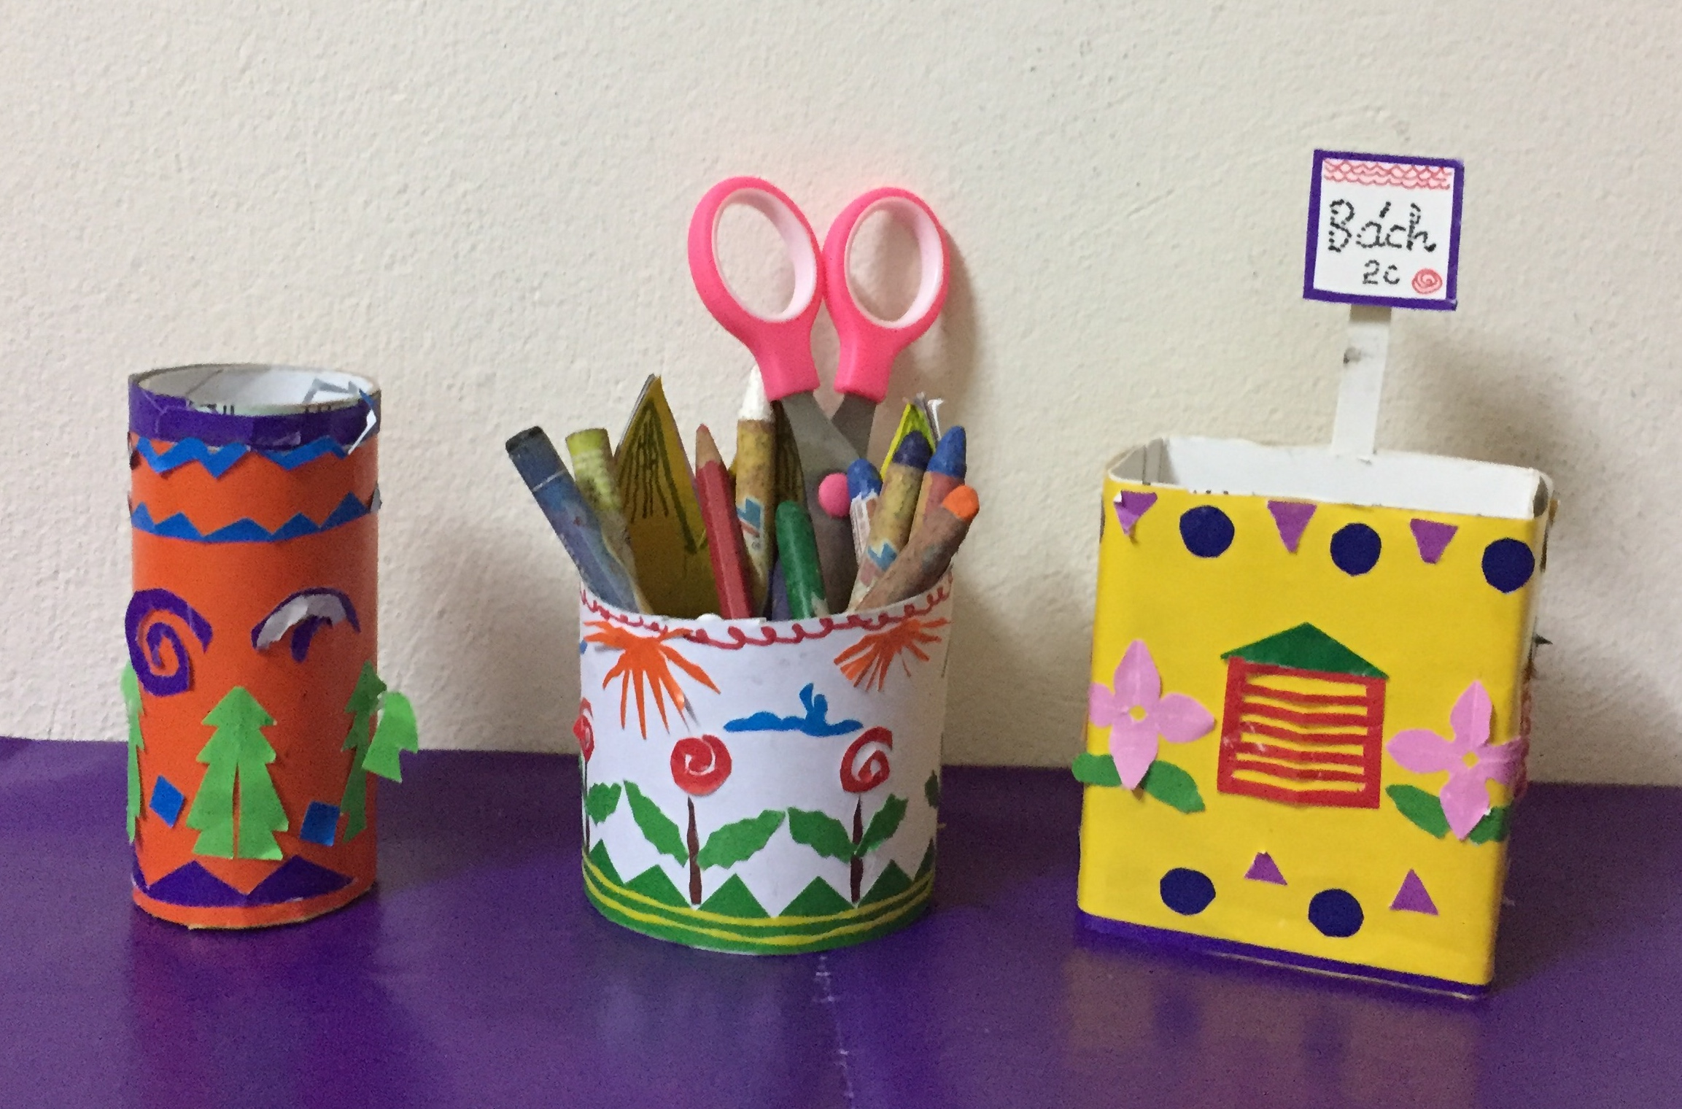

Slide 13
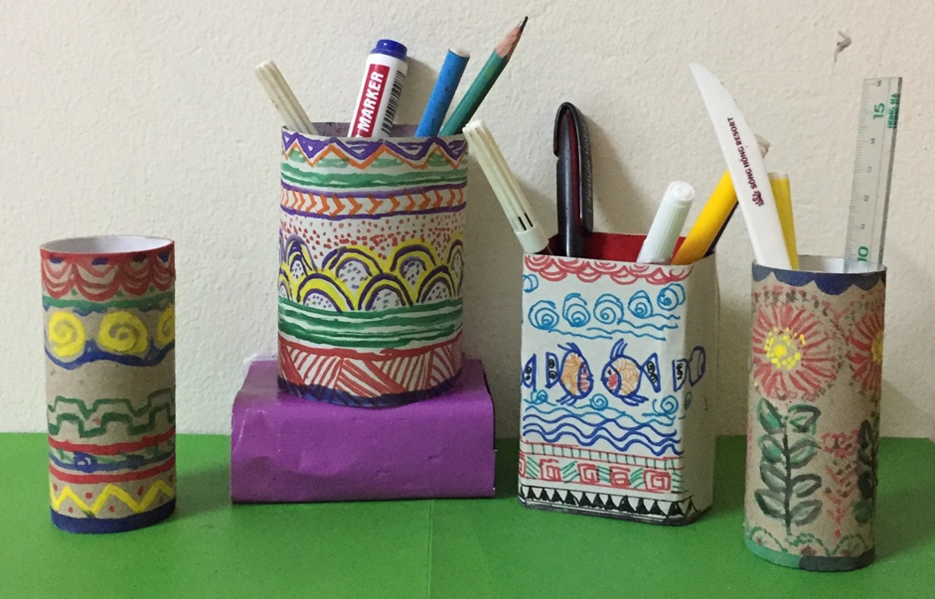

Slide 14
2. Thực hành, sáng tạo
Nhiệm vụ của em:
Trang trí chấm, nét, hình lặp lại (xen kẽ, đối xứng) để hoàn thành sản phẩm hộp bút đã tạo được ở tiết 1.
Em có thể cùng bạn tạo thêm hộp bút và trang trí chấm, nét lặp lại theo ý thích.

Slide 15
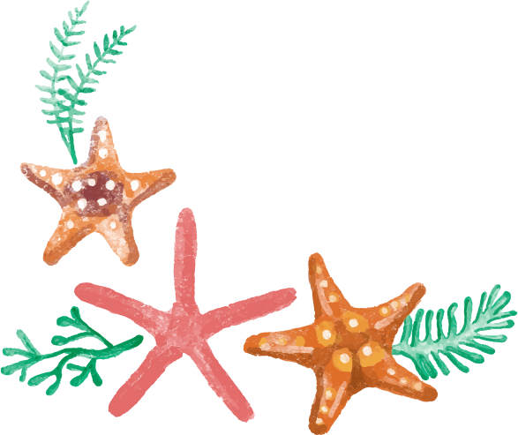
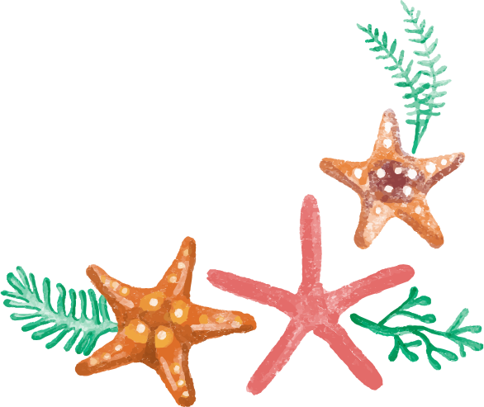
3. Cảm nhận, chia sẻ
Sản phẩm hộp bút của em đã trang trí hình ảnh gì?
Trên sản phẩm hộp bút của em, chi tiết, hình ảnh nào lặp lại đối xứng, lặp lại xen kẽ?
Em muốn dùng sản phẩm hộp bút để bảo quản những đồ dùng học tập nào?
Em thích sản phẩm hộp bút của bạn nào nhất, vì sao?

Slide 17
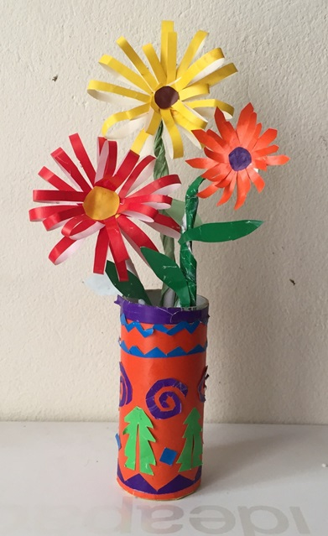
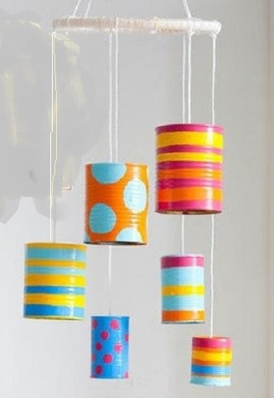
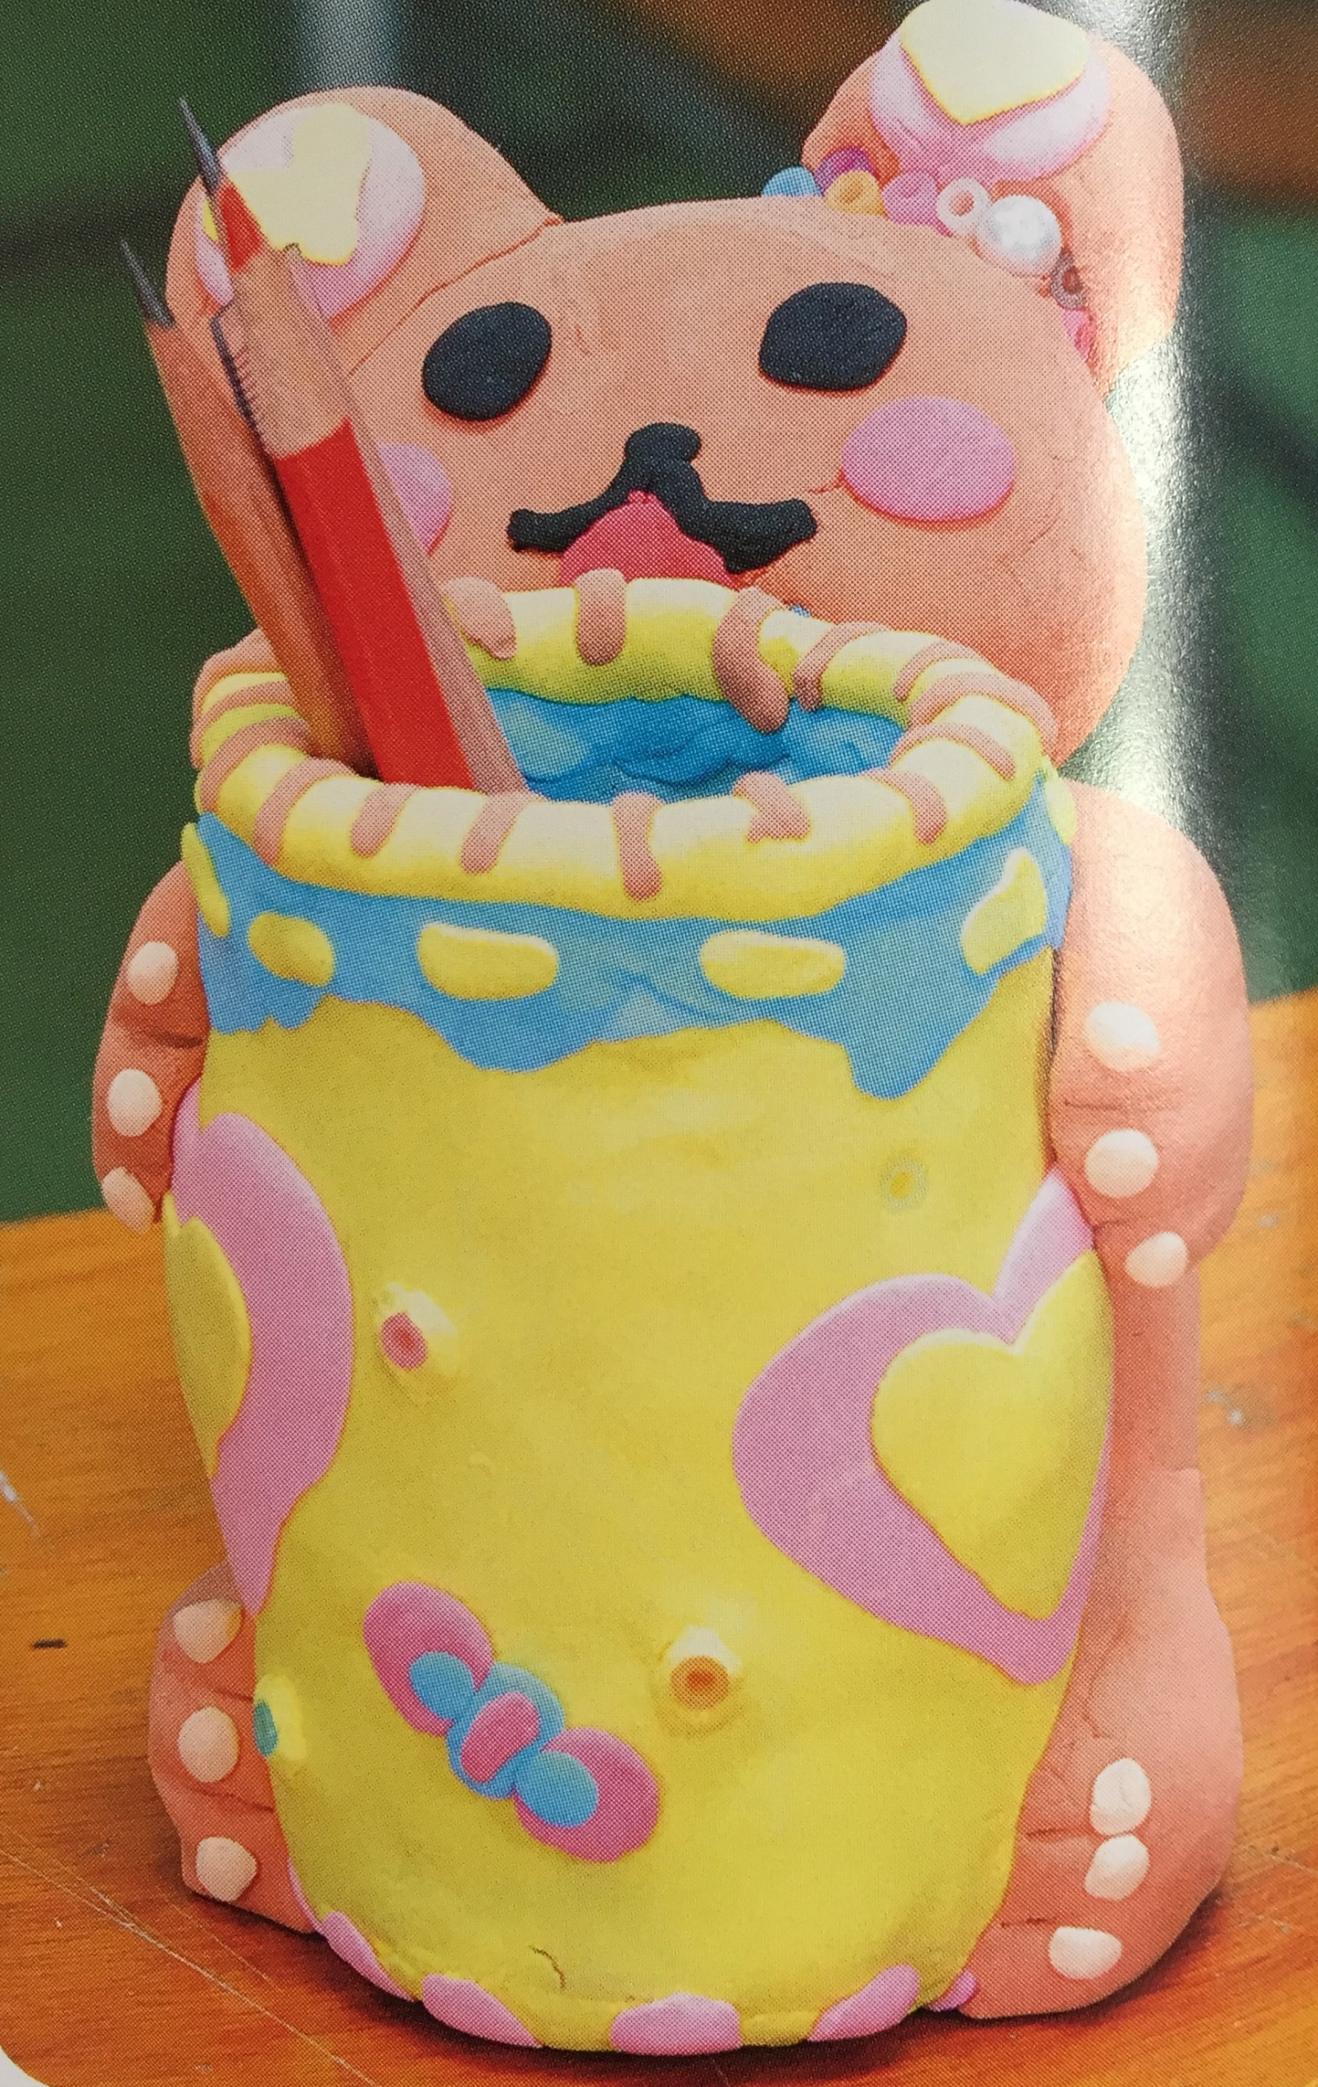
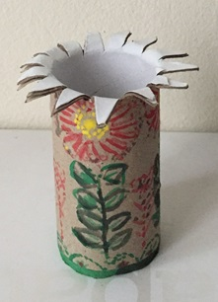

Slide 18
Chúng mình hãy chuẩn bị học bài 7
- Xem bài 7: Làm quen với tranh in (trang 33, SGK)
- Chuẩn bị: Màu vẽ, giấy, lá cây, lõi giấy, kéo…

